Slide 1
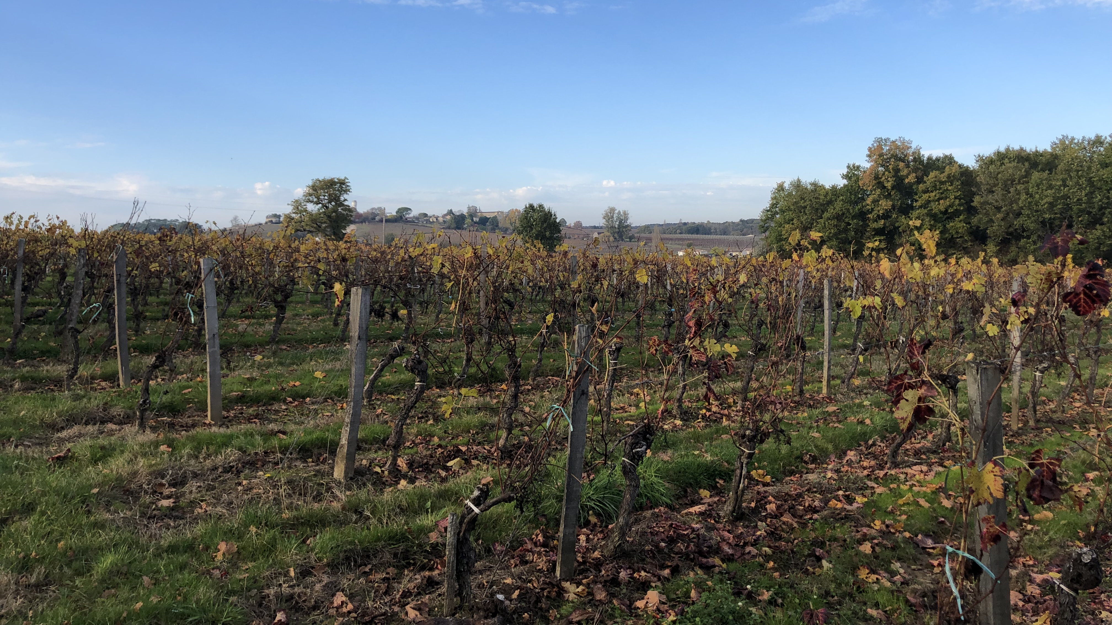

Produire et Protéger Autrement
Une démarche prospective fondatrice d'une stratégie agro-écologique
Pierre PHILIPPE, Directeur général « Les Vignerons de Buzet »
Hervé HANNIN, L’Institut Agro, Directeur du développement IHEV
8 mars 2022

Slide 2
Pierre Philippe
Hervé Hannin
Les Vignerons de Buzet
Précurseur et modèle agro-écologique dans la filière vitivinicole ? une démarche collective de long terme issue d’un exercice prospectif en partenariat avec la Recherche

Slide 3

Qui sommes- nous?

Slide 4
Une Coopérative à incidence positive sur son territoire
Entreprise Contributive
Une Politique RSE
Une Coopérative
Des Viticulteurs et un Territoire
1953
2005
2006
2014
2018
2019
Création de la coopérative
Introduction de la RSE
Démarche de Prospective stratégique
Engagés RSE Exemplaire, plus haut niveau
Château & Fabriques de Buzet
Vignoble Expérimental
LIT
Pour un Vignoble au Service du Vivant

Slide 5















Les vignerons de Buzet et La responsabilité sociale des entreprises
1985 ha
Un engagement depuis 2005
« exemplaire » sur l’échelle afnor d’évaluation de la norme Iso 26000
SOIT 95% DE L’APPELLATION
Le plus haut niveau depuis 2014
100% des vins élaborés selon une politique générale d’entreprise basée sur les principes du Développement Durable
Nos démarches spécifiques
Rouges: 65%
160
VITICULTEURS
Rosés : 32%
90
salariés
Blancs : 3%

Slide 6

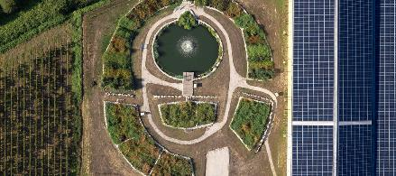

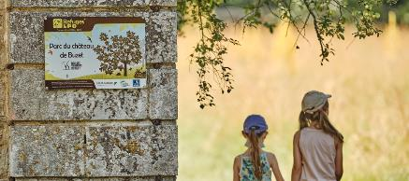
Une démarche à 360°
VIGNOBLE
SITE DE PRODUCTION
1 seul modèle de capsule
1 seul format d’étiquette par réseau
1 seul format de contre-étiquette
1 bouteille éco
Éco conception packaging
Ancrage territorial

Slide 7
POLITIQUE DE REDUCTION DE PESTICIDES

Slide 8

CONTRE LES MALADIES : DU BON SENS ET UN GRAIN DE FOLIE
SANS
AVEC
SANS TRAITEMENT CHIMIQUE CONTRE LE BOTRYTIS DEPUIS 2013
SANS PRODUITS CMR DEPUIS 2016
SANS FORLPEL DEPUIS 206
AVEC PLUS DE SURVEILLANCE ET D’INTERVENTION HUMAINE
AVEC UN CALENDRIER DES VENDANGES ET DES ITINERAIRES DE VINIFICATION CHOISIE
AVEC DES METHODES ALTERNATIVES (GENODIS, SOLUTIONS A BASE DE PLANTES, BIOCONTROLE)
-40%
Notre indice de fréquence de traitement (ift) est inférieur de 40% à l’IFT moyen de la nouvelle aquitaine (9,5 contre 16,5)

Slide 9

CONTRE LES insectes ravageurs: plus de biodiversité
SANS
AVEC
AVEC - confusion sexuelle
AVEC - Insectes auxiliaires
AVEC - biodiversité pour un milieu riche et diversifié
AVEC - observations pour des interventions à juste dose (pièges à insectes)
AVEC - biocontrole
SANS acaricides depuis 2009
SANS néonicotinoïdes et autres insecticides nocifs pour les abeilles depuis 2014
85%
des espèces recensées sont des espèces auxiliaires de la vigne: araignées coccinelles, chrysopes .. protègent naturellement la vigne en se nourrissant de larves ou insectes nuisibles à la vigne

Slide 10


améliorer la qualité des sols: le retour des vers de terre
SANS
AVEC
AVEC – couverture végétale des sols
AVEC – désherbage mécanique
AVEC – engrais organiques uniquement
AVEC – désherbants foliaires uniquement
et localisés sous les rangs
AVEC – moins de travail du sol et plus en profondeur
SANS engrais chimique depuis 2017
SANS désherbants chimiques résiduaires
depuis 2005
85%
ENGRAIS ORGANIQUES
95%
DES SOLS COUVERTS AVEC DES ESPECES VEGETALES

Slide 11
Hervé Hannin
Pierre Philippe
Dès 2006, une démarche originale par les faits :
d’équiper le passage d’un exercice de prospective (MACRO) à la mise en place d’une stratégie d’entreprise (MICRO),
en y associant tout au long de la démarche toutes les composantes de celle-ci : responsables professionnels comme salariés, techniciens comme commerciaux
de s’adosser sur un travail de recherche [avec Mpl Sup Agro (H Hannin), FAM (P Aigrain, F Brugière), MBS (G Dejean)]
de déboucher sur un plan stratégique qui a anticipé sur les valeurs attendues dans la filière 15 ans après…

Slide 12
Les vertus d’une démarche de recherche en prospective sratégique
A partir d’un exercice classique sur les valeurs de l’entreprise VB,
la démarche prospective de filière INRA 2003 a été adaptée à l’entreprise BUZET :
Un exercice de prospective spécifique à BUZET entre 2006 et 2010 suivie de points réguliers (2012, 2015, 2020)
Objectifs :
  Utiliser les acquis des visions INRA 2003
  Eclairer l’avenir et le long terme quand l’analyse stratégique classique n’éclaire souvent que le présent
  Bâtir un plan d’actions sur une vision de long terme
  Souder les équipes autour d’un projet co-construit
Notes:
A partir d’un travail sur les valeurs de l’entreprise, engagement dans un travail visant à réfléchir collectivement aux futurs possibles de l’entreprise et à décrire la mise en œuvre des stratégies adaptées à certains de ces futurs sélectionnés
pour le caractère particulièrement impactant pour l’entreprise (futurs souhaités ou redoutés : le caractère impactant étant le produit d’un jugement combinant la possibilité perçue d’apparition de ce futur et l’importance de ses conséquences pour l’entreprise en termes d’opportunité et/ou de sévérité)
pour leur caractère jugé accessible à l’entreprise
La démarche a débuté en décembre 2006 et se termine aujourd’hui début juin 2010, soit 3 ans et demi de travail en commun.
12 séminaires se sont tenus sur cette période, entrecoupés de travaux inter-séances, soit un peu plus de 3 réunions par an.
La mise à jour des valeurs de l’entreprise
La partie « prospective » de la démarche, c’est-à-dire la mise à jour de « futurs possibles »
La prospective stratégique, conçue ici comme la partie de la démarche permettant, par tri successif, de déterminer les champs de préoccupation que l’on souhaite intégrer dans la stratégie de l’entreprise.
La stratégie proprement dite et l’établissement des plans d’action.

Slide 13


Rappel de la méthodologie INRA - DADP

Slide 14
L’émergence des questions environnementales et agro-écologiques
La dimension environnementale et agro-écologique apparaît à Buzet avant la plupart des concurrents…
… mais tard dans la démarche de recherche ! Issue du choix des attitudes stratégiques et du travail minutieux conduit en interdisciplinaire et inter-métiers
les « enjeux pour l’entreprise (30 EE) » font émerger la question dans les « Axes Stratégiques Prioritaires » (ASP)

Slide 15
La prospective stratégique (phase 2 fin)
Trade-Mkg et Mkg orienté
prescripteurs
1
Mkg orienté
consommateurs / segmentation
Au sein des AOC Buzet
A partir des 6 scénarios sélectionnés, 30 EE produits
R/D : ingénierie reverse :
itinéraires viti-oeno vers profils
pdts préderterminés
12
2
13
Log.Réponses aux normes
environnementales et/ou
différenciation
Trade-Mkg et Mkg orienté
Prescripteurs de toutes sortes
22
Capacité d’existence et de négo
Face à Centrales d’Achats
3
R/D : ingénierie reverse :
itinéraires oeno vers profils
pdts préderterminés
14
23
Prod. produire propre
« au sens de la GD »
Capacité de diversifier
et délocaliser le sourcing
4
15
Mutualisation ou externalisation /
réseaux d’entreprises identifiées
sur base de process
Connaissance des attentes
du consommateur et crédibilité
forte sur les thèmes de
l’environnement/naturalité/proximité
5
Sous contraintes
environnementales, sélection
de l’excellence à Buzet
24
16
capacité à produire en masse
économiquement viable
6
connaître les différents
outils et méthodes de respect de
l’environnement
Capacité à produire dans
zones plus favorables
25
maîtrise techno
pour compenser
baisse de profit viti
7
17
Cohérence de
gamme par marché
Inf.Capacité à produire « propre »
D’une manière acceptée par la GD
26
capacité à pénétrer
des circuits de masse
respect des cahiers
des charges des prod.
extérieures à Buzet
18
8
packager l’objet de la franchise
(initial + évolution permanente))
27
capacité à travailler des
circuits de masse
Acquistions/transpositions
de savoir-faire
dans d’autres milieux
19
9
28
Transmission des savoirs et
savoir-faire vers franchisés
capacité à réguler
l’augmentation
les apports
20
Degré d’implication/maîtrise
dans la production hors Buzet
10
crédibilité sur le produit
et sur le savoir-faire
29
21
15
Capacité à réguler
(apports, délimitation, statuts)
élargissement du sourcing
Intra-zone
15
11
identifier l’objet de la franchise
30
Notes:
15
15

Slide 16
ASP | Pro activité +(/- car tous P+) | Réactivité anticipée | Veille
Actions aisées | - 23 : produire propre « au sens de GD » - 22 : Réponses aux normes environnementales et/ou différenciation - 1B : Trade-Mkg et Mkg orienté Prescripteurs de toutes sortes - 2B : R/D : ingénierie reverse : itinéraires oeno vers profils pdts prédéterminés - 25 : connaître les différents outils et méthodes de respect de l’environnement | - 5 : sélection de l’excellence
Actions faisables | - 11B :capacité à réguler (l’augmentation ) des apports - 17 : maîtrise techno pour compenser baisse des profits viti - 3 Capacité d’existence et de négo Face à Centrales d’Achats | - 24 : Connaissance des attentes du consommateur et crédibilité forte sur les thèmes de l’environnement / naturalité / proximité - 16 capacité à produire en masse économiquement viable | - 15 : Mutualisation ou externalisation / réseaux d’entreprises identifiées sur base de process - 6 : capacité à produire dans zones + favorables
Actions difficiles |  | - 18B : capacité à travailler et pénétrer des circuits de masse | 9 : acquisition / transposition de Sav-faire ds autres milieux 4 : capacité à diversifier délocaliser sourcing 29 : crédibilité sur pdt et Savoir faire
16
16
Notes:
16

Slide 17
La stratégie (phase 2)
La structuration des ASP en grands dossiers
TROIS GRANDS DOSSIERS PRIORITAIRES A TRAITER
Le dossier AVAL Regroupe les ASP: Empathie avec la GD
Trade Marketing et Marketing orienté Prescripteurs Capacité d’existence et de négociation face aux Centrales
Capacité à pénétrer et à travailler les circuits de masse
Le dossier AMONT Regroupe les ASP: Excellence industrielle
R&D : ingénierie reverse : itinéraires oeno vers profils pdts prédéterminés : maîtrise techno pour compenser baisse des profits viti.
Capacité à produire dans zones + favorables extra-Buzet :
Capacité à produire dans zones + favorables intra-Buzet (et produire + favorablement)
Le dossier ENVIRONNEMENT Regroupe les ASP: Adaptation à l’exigence environnementale
Produire propre « au sens de GD »
Réponses aux normes environnementales et/ou différenciation :
Connaître les différents outils et méthodes de respect de l’environnement
17

Slide 18
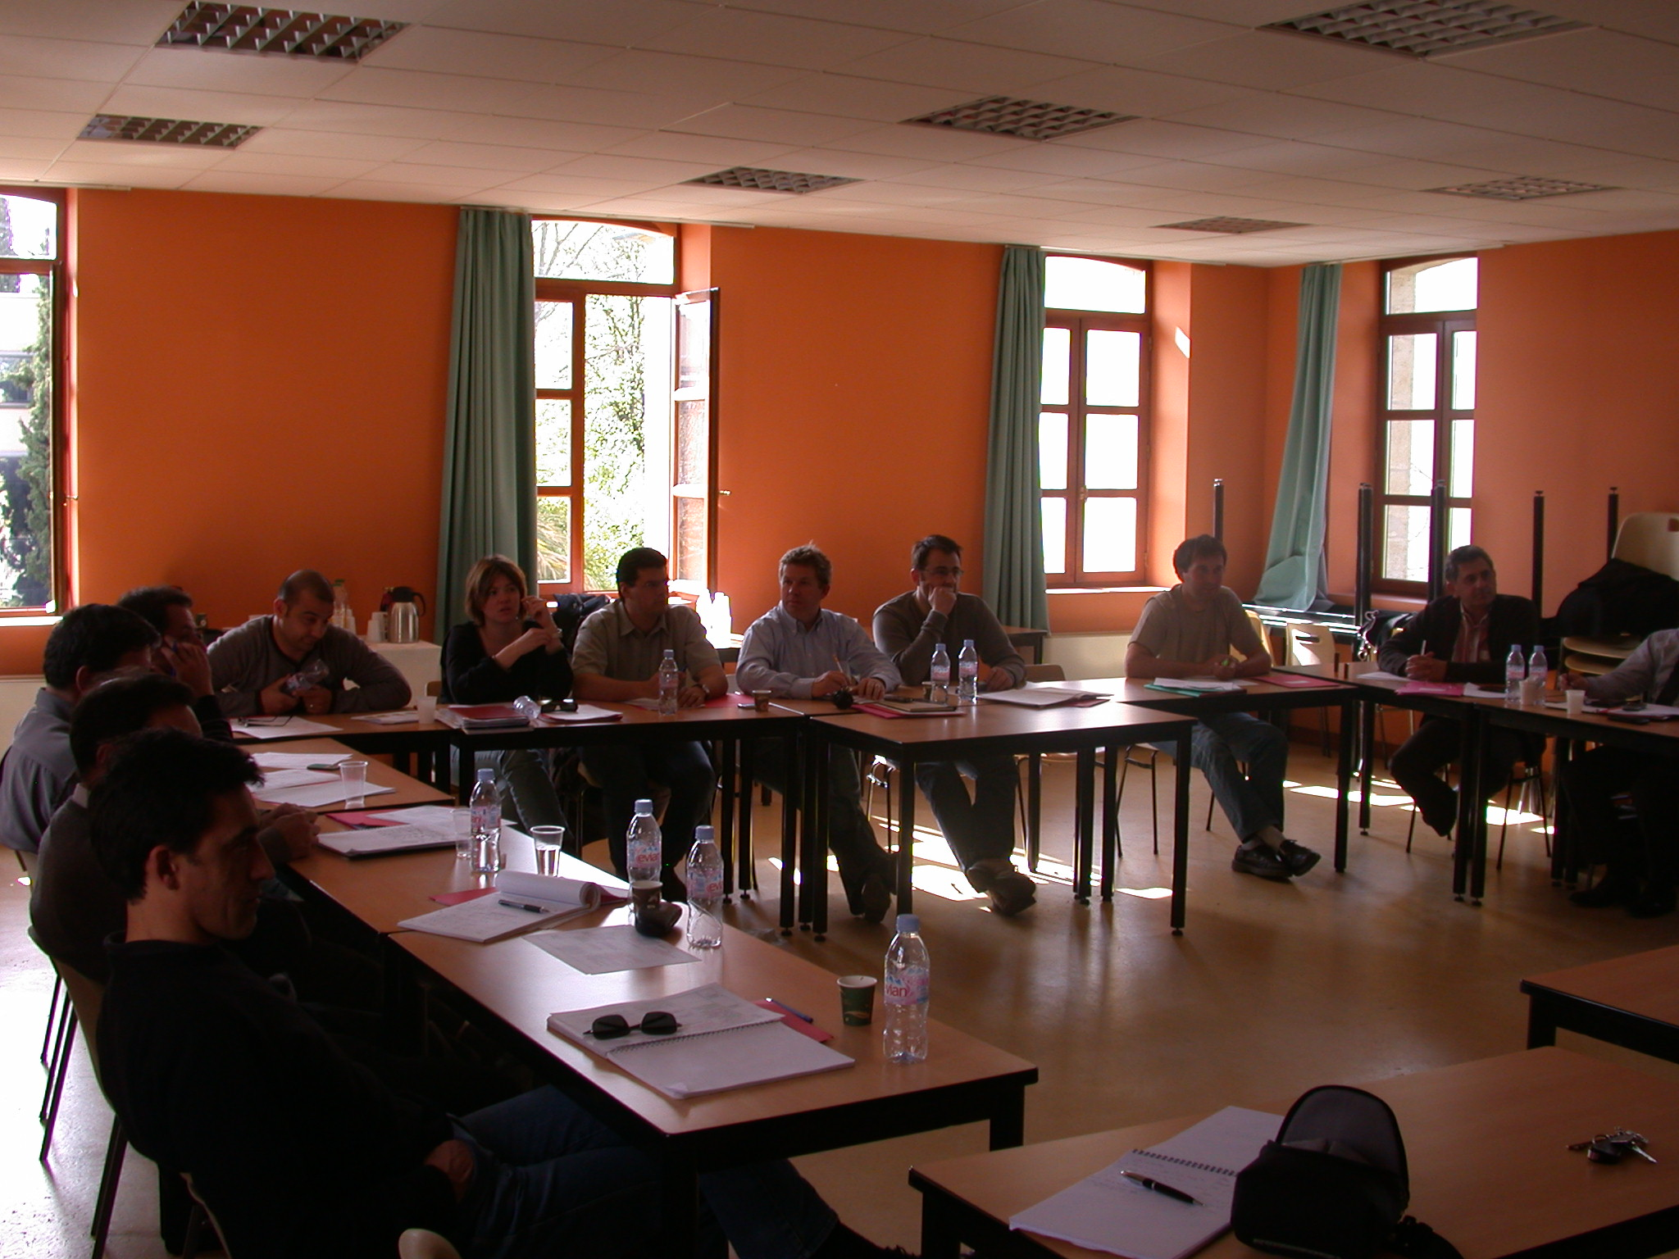
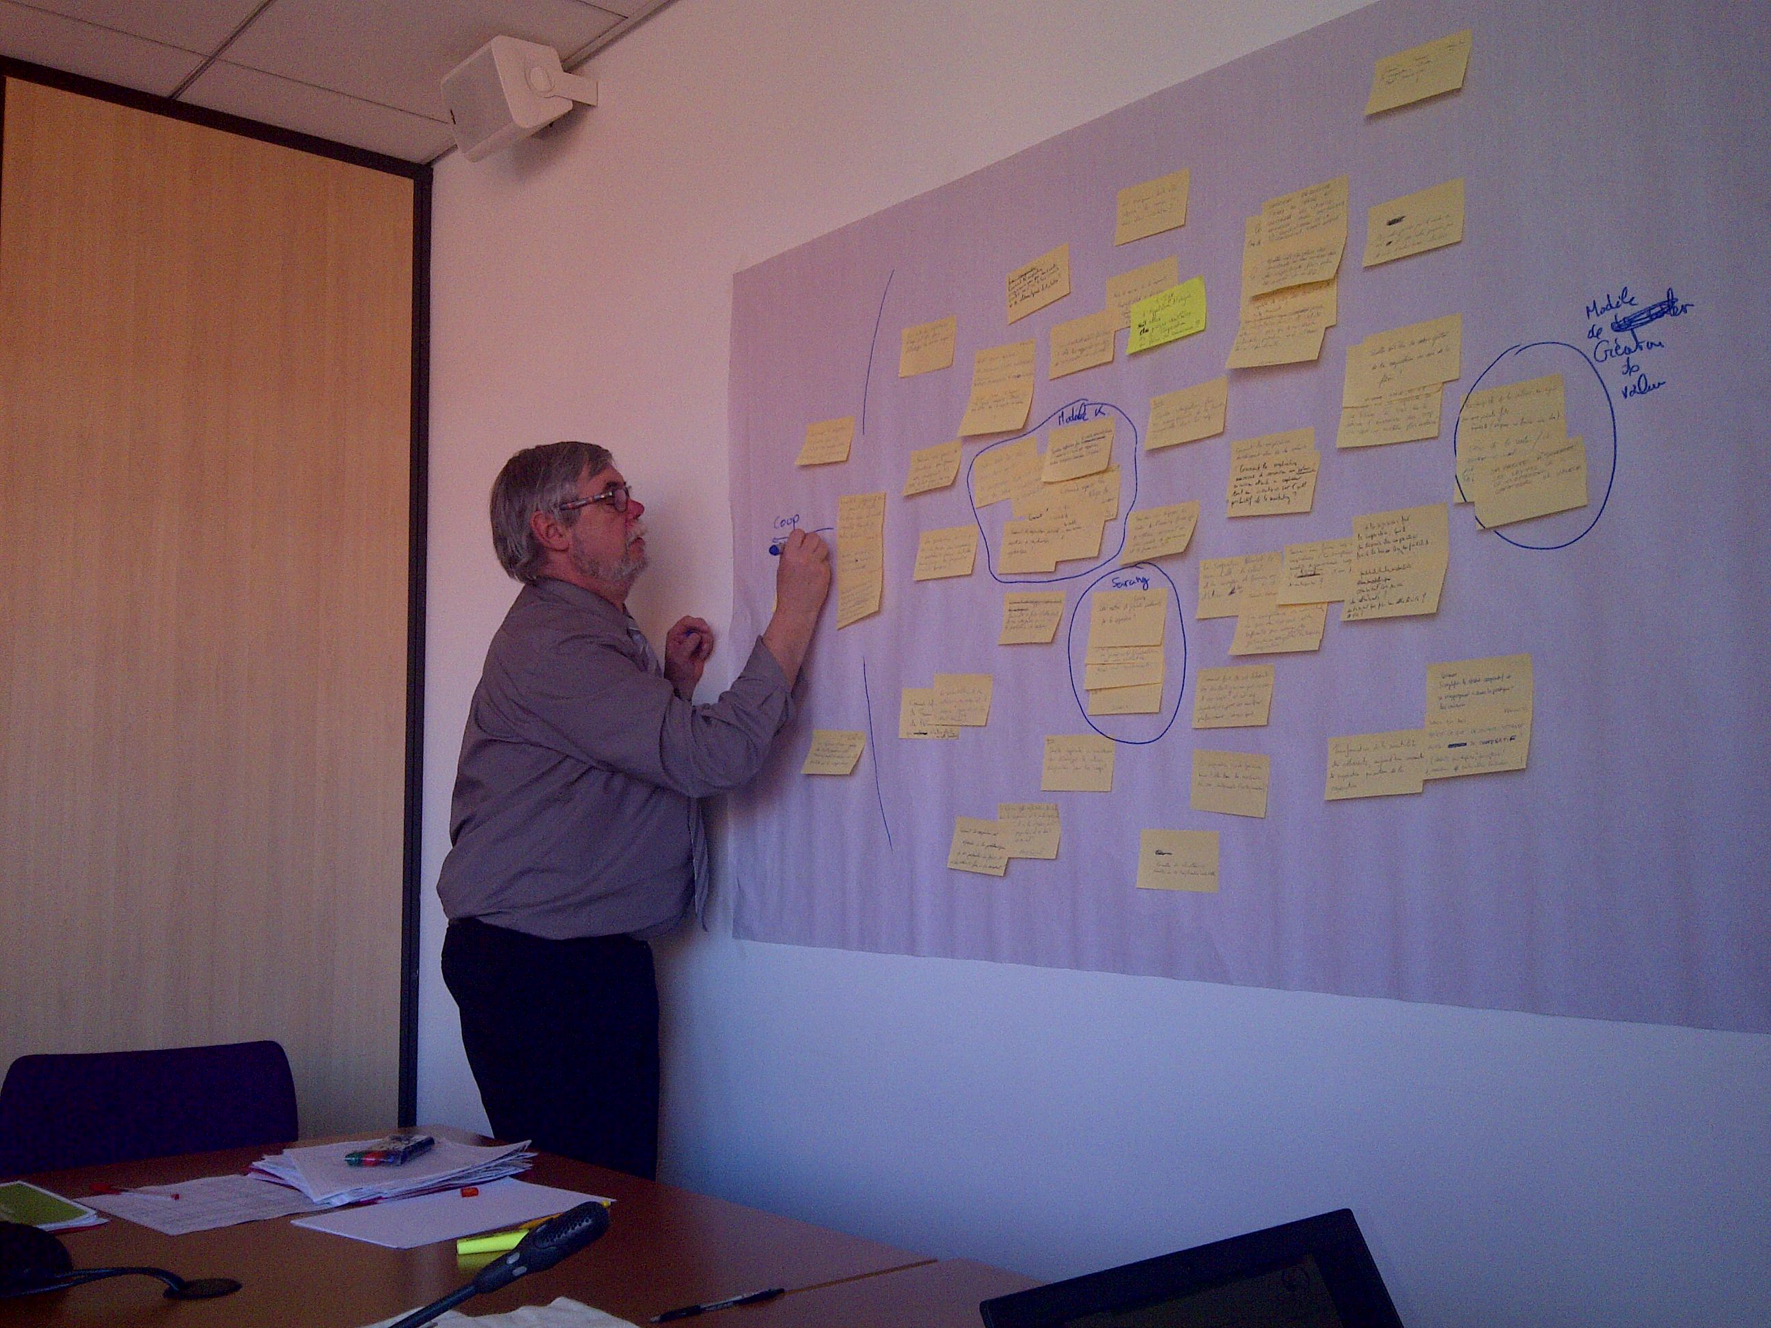
Conclusions
Biarritz, 12 mars 2015 – Séminaire prospective stratégique « Vignerons de Buzet »
Un exercice minutieux et de longue haleine, investissement utile sur le long terme
Une véritable démarche d’anticipation
Une capacité à faire émerger des enjeux-clés pour la stratégie de l’entreprise
Un outil de management « durable » des équipes fondé sur des représentations partagées et la création de références communes
Notes:
Montpellier Sup Agro 8 avril 2009 – Séminaire prospective stratégique « Vignerons de Buzet »
Biarritz, 12 mars 2015 – Séminaire prospective stratégique « Vignerons de Buzet »

Slide 19
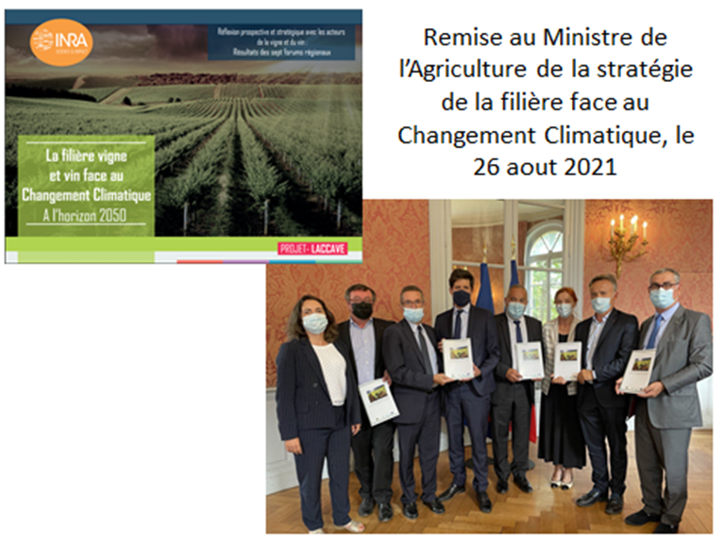
la prospective stratégique : actualités et perspectives
Au plan micro, méso et macro : 20 exercices en cours (avec FAM) depuis 20 ans
un équipement méthodologique pour l’interdisciplinarité
à associer à une démarche de recherche participative
Le projet LACCAVE sur le changement climatique
Bordeaux- Montpellier + 23 centres de recherche
Le projet VITAE : Bordeaux- Montpellier-Dijon-Colmar
+ entreprises Moët Hennessy, Vignerons de Buzet

Slide 20
Pierre Philippe
Hervé Hannin
Merci de votre attention

